Slide 1
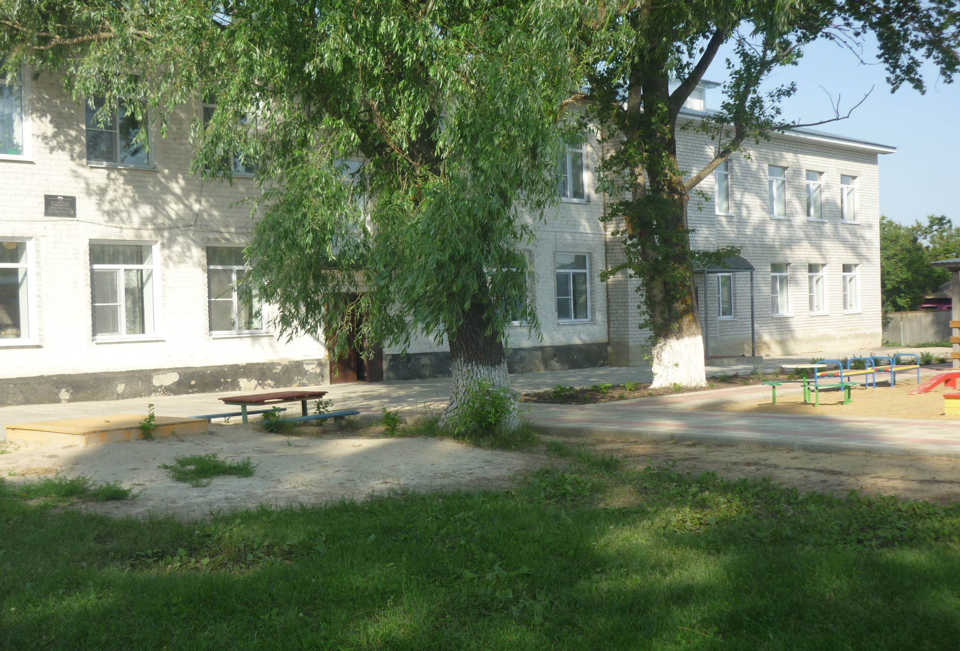
МКДОУ
Митрофановский
детский сад

Slide 2
Воропай Елена Ивановна
Воспитатель
I квалификационной
категории

Slide 3
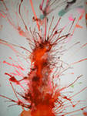
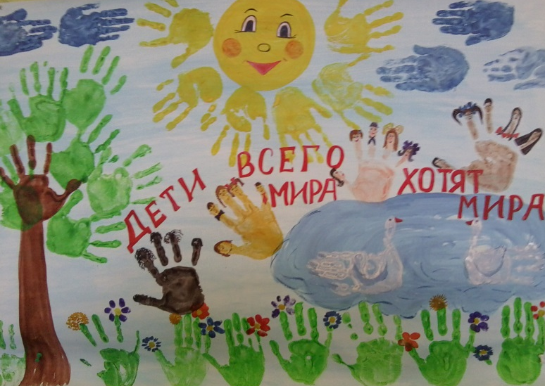
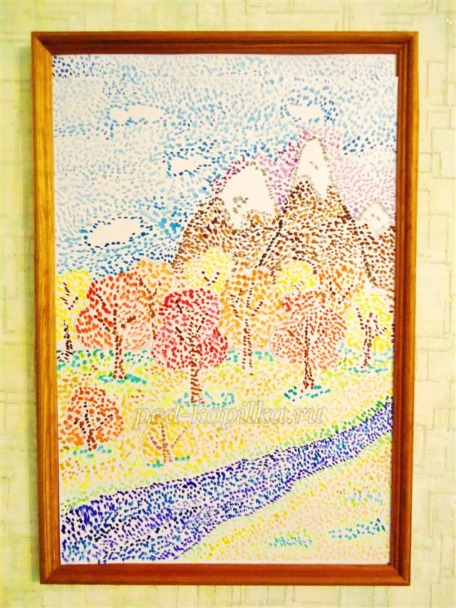
Мастер-класс
«Необычными вещами рисовать умеем сами»

Slide 4
Цель:
Повышение профессиональной компетентности педагогов в изобразительной деятельности.

Slide 5
Задачи:
Обучающие: Познакомить с различными видами и техниками нетрадиционного рисования.
Развивающие: Способствовать развитию интереса к художественно-эстетической деятельности, развивать творческие способности.
Воспитательные: Воспитывать чувство прекрасного.

Slide 6
Нетрадиционные техники рисования
необычные сочетания материалов и инструментов
универсальность использования
доступность
огромный интерес

Slide 7
Рисование по сырому на мятой бумаге
Отпечатки листьев
Рисование мыльными пузырями
Моноти
пия
Рисование тампоном
Нетрадиционные художественные техники
Рисование ладошкой, пальчиком
Рисование трубочкой
Рисование на предметах

Slide 8
Использование нетрадиционных техник
Способствует снятию детских страхов;
Развивает уверенность в своих силах;
Развивает пространственное мышление;
Учит детей свободно выражать свой замысел;
Побуждает детей к творческим поискам и решениям;
Учит детей работать с разнообразным материалом;
Развивает мелкую моторику рук;
Во время работы дети получают эстетическое удовольствие
Развивает творческие способности, воображение и полёт фантазии.

Slide 9
Отпечатки листьев
Средства выразительности: фактура, цвет
Материалы: бумага, гуашь, листья разных деревьев (желательно опавшие), кисти.
Способ получения изображения: ребенок покрывает листок дерева красками разных цветов, затем прикладывает его окрашенной стороной к бумаге для получения отпечатка. Каждый раз берется новый листок. Черешки у листьев можно дорисовать кистью.

Slide 10
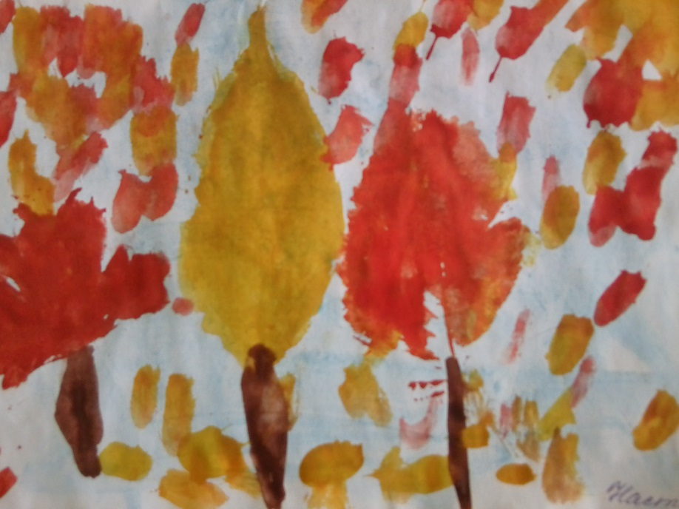
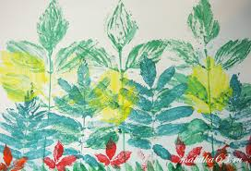

Slide 11
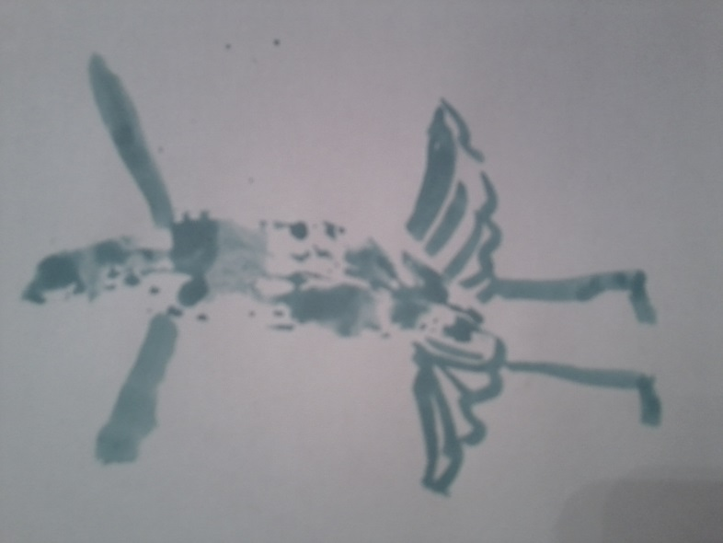
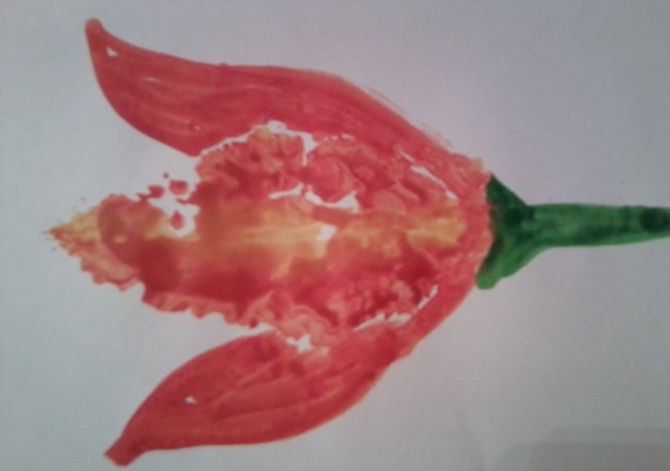
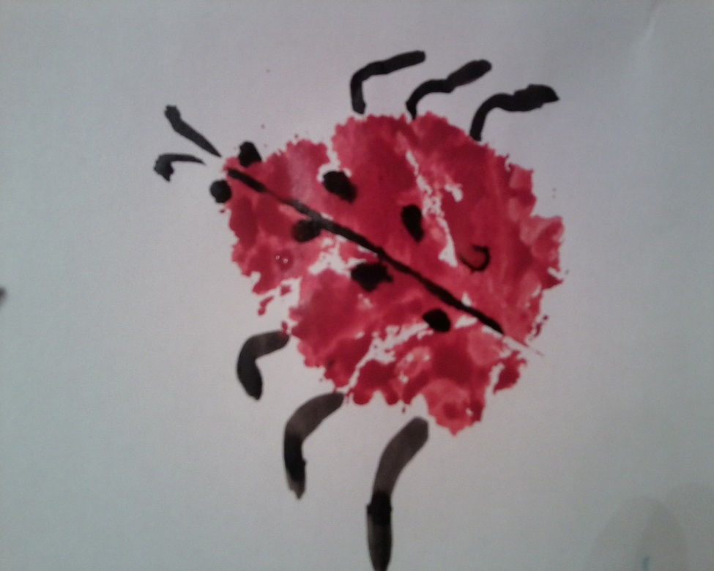
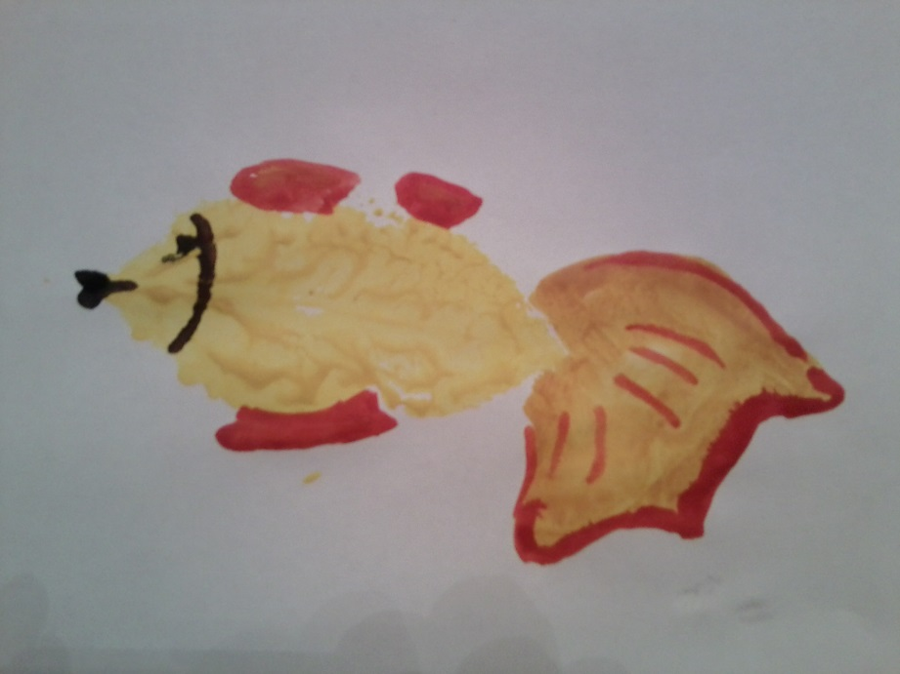
Фантазии ребёнка безграничны

Slide 12
Рисование на предметах
Средства выразительности: фактура, цвет, точка, круг линия
Материалы: камни, опавшие листья, палочки,жёлуди и др. кисть, ватные палочки, трубочки, салфетки.
Способ получения изображения: ребенок наносит изображения на различные предметы кистью, ватными палочками, трубочками

Slide 13
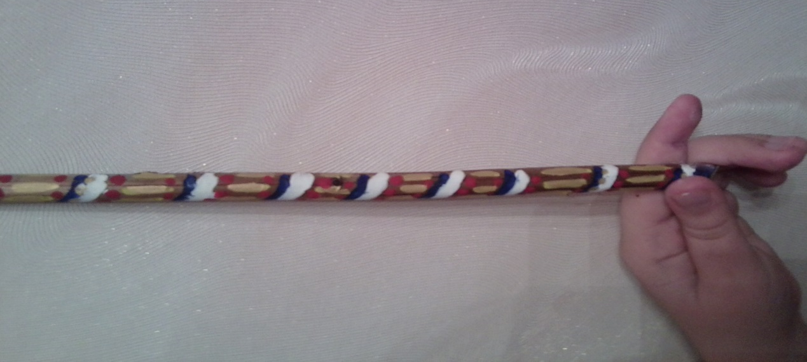
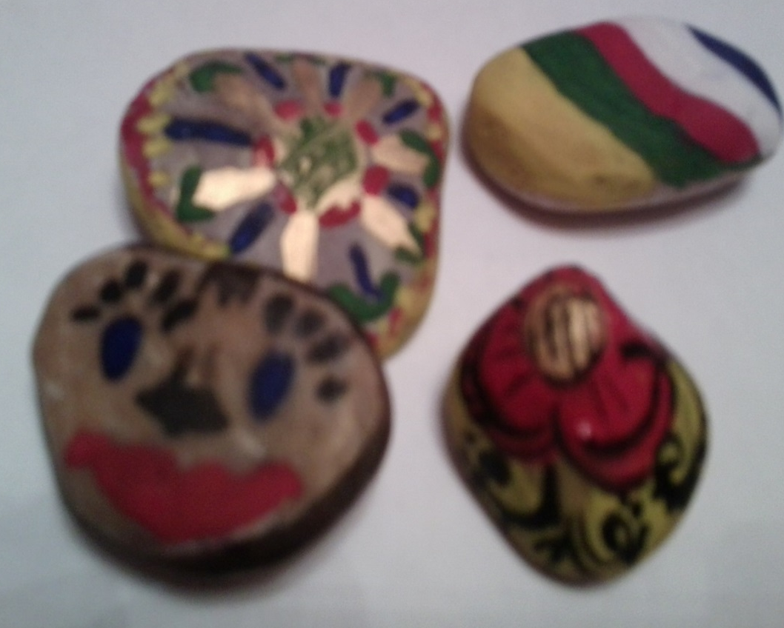
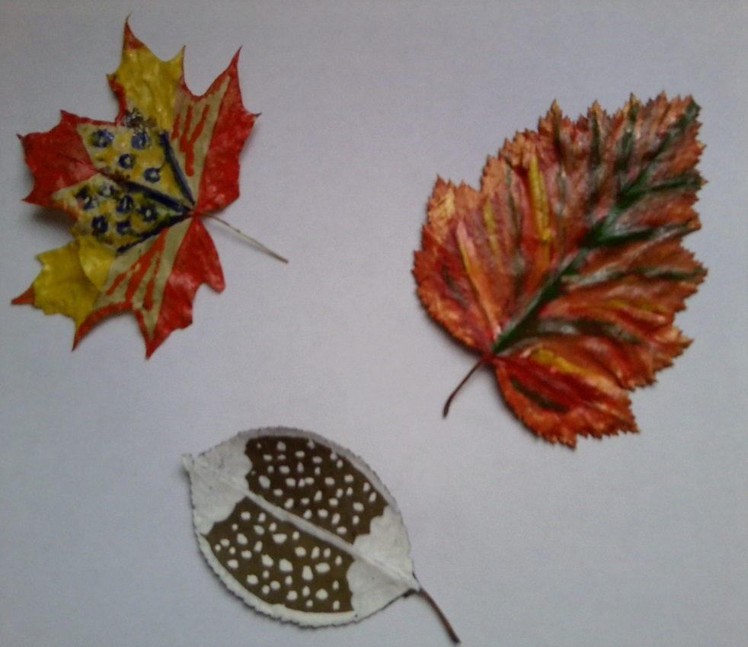

Slide 14
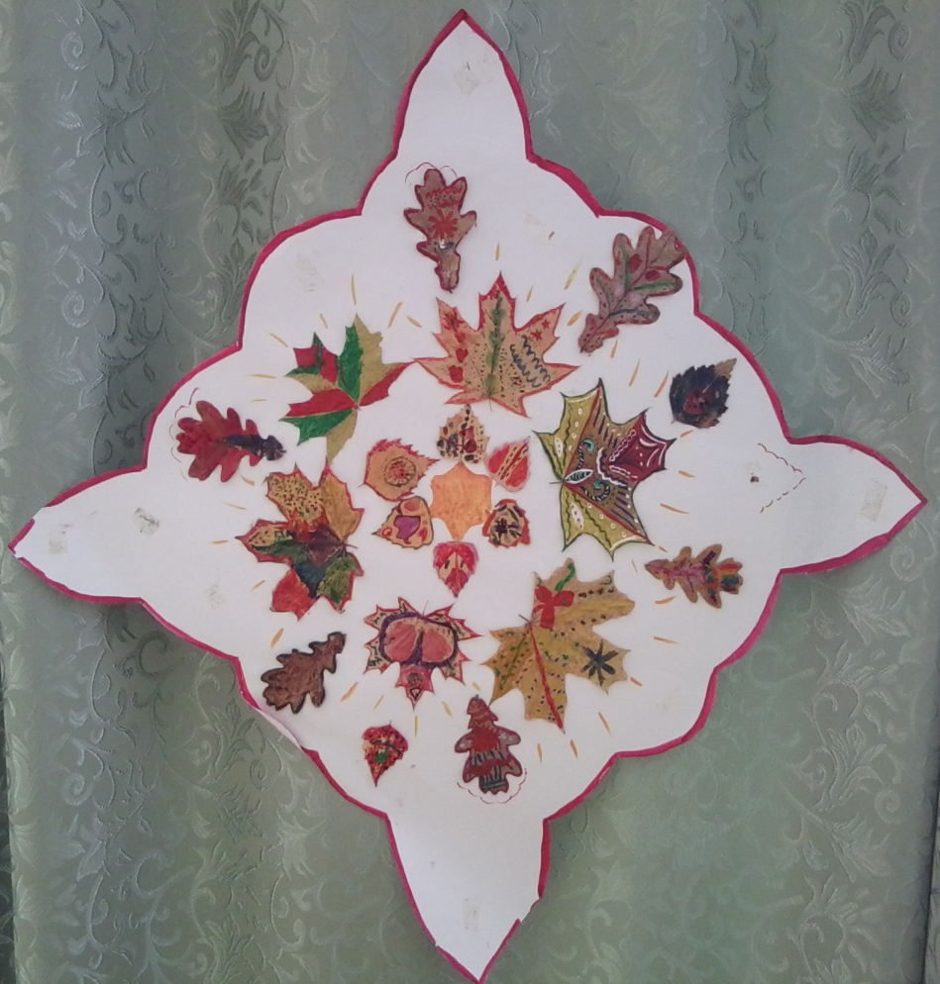

Slide 15
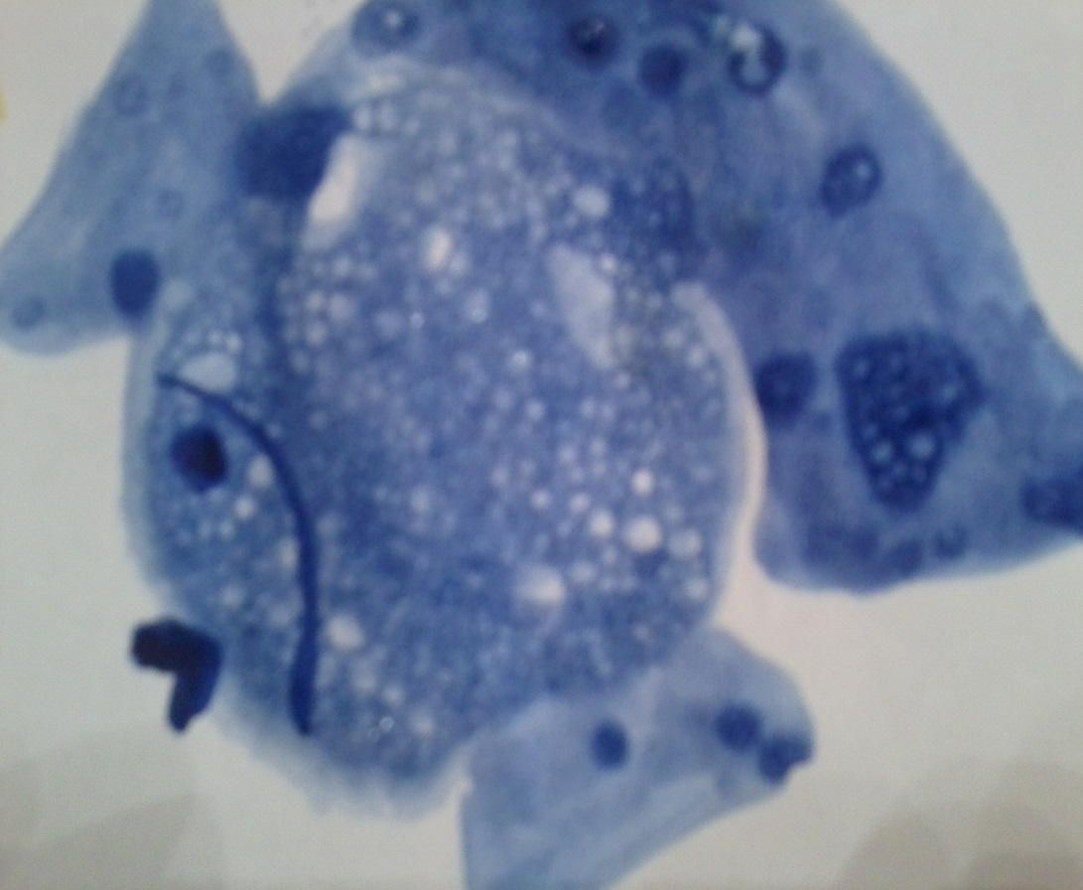
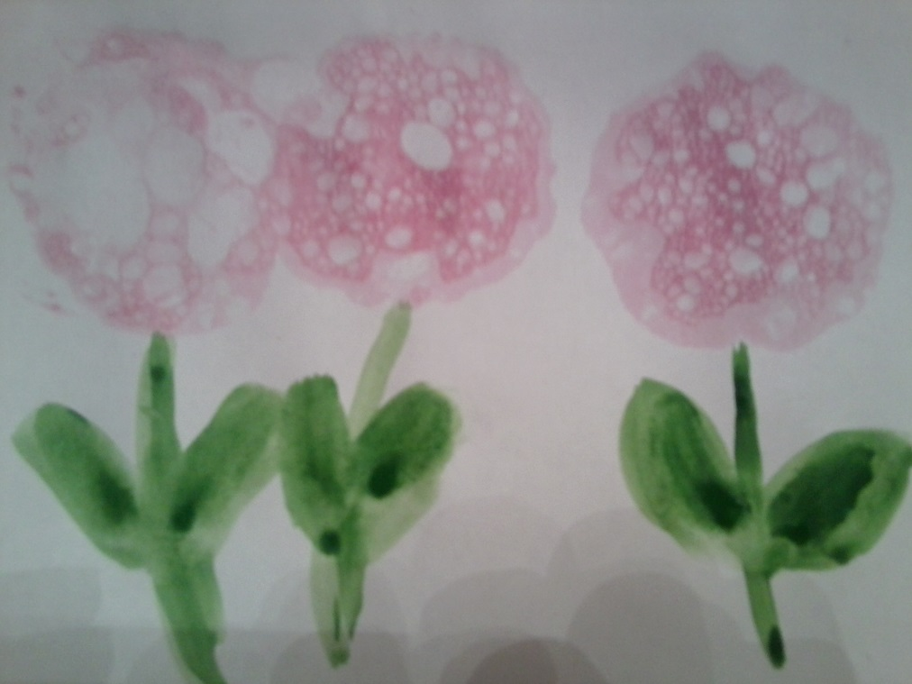
Рисование мыльными пузырями

Slide 16
Средства выразительности: фактура, цвет, пятно
Материалы: краска, разведённая водой, жидкое мыло, стакан, трубочка, лист белой бумаги, кисть, краски
Способ получения изображения: добавить немного жидкого мыла в краску, разведённую водой, размешать, подуть трубочкой в стакан с мыльным раствором до образования пузырей, сверху наложить лист белой бумаги.

Slide 17
Спасибо за внимание
Желаю вам творческих успехов

